Slide 1
项目四 认识智能停车场中的数据处理
——体验数据处理的方法和工具
第三课时 分析停车位使用数据
信息技术沪教版 必修1

Slide 2




新知导入
下周四１４：３０，停车场附近有临时性的展览活动，预计会有大量车辆驶入。停车场管理人员想了解：该时间段停车场的接纳量大概是多少？哪些区域空闲车位多？该时间段如何开展停车引导？”

Slide 3
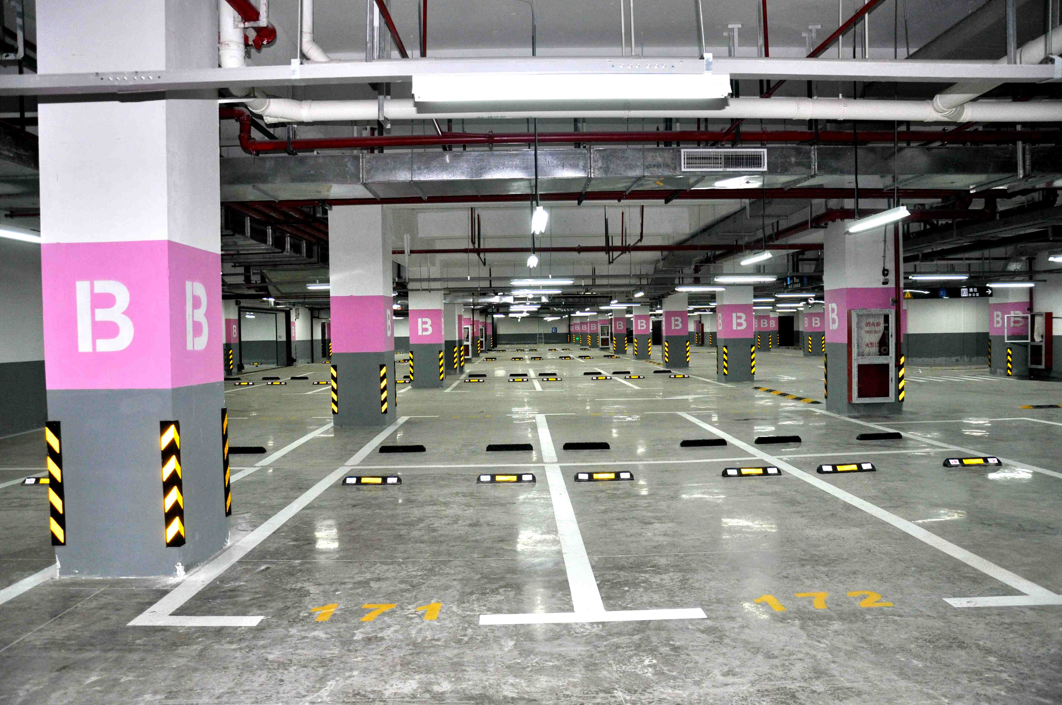
停车位总数
每个区域
占用停车位数
分析需要的数据
可用停车位数

Slide 4

停车引导和车辆收费等数据处理工作是智能停车场的日常业务活动。日积月累，数据库中会存储大量的数据。

Slide 5
（一）
分析某一时刻各停车位实时使用情况
通 知
下周四14:30，本停车场附近有临时性的展览活动，预计会有大量车辆驶入。请停车场管理人员做好应对方案。

Slide 6
（一）
分析某一时刻各停车位实时使用情况
该时间段停车场的接纳量大概是多少？
哪些区域空闲车位多？
该时间段如何开展停车引导？

Slide 7
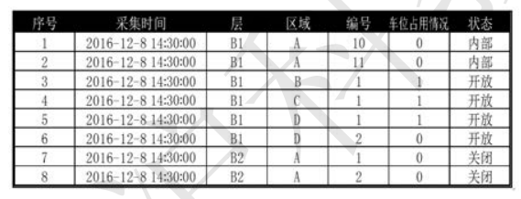
01
针对此任务，数据分析人员从数据库中导出类似时刻(如采集时间为2016年12月8日周四14:30)的所有的记录，得到相应的数据表，并在电子表格软件中打开。

Slide 8
02
对数据表中的数据进行汇总统计。数据透视表工具是一种快速汇总大量数据的交叉分类统计工具。利用数据透视表工具可以对数据表中的数据在行、列方向上重新布局分类字段，在行列交叉处按照设定的统计方法计算统计值。

Slide 9
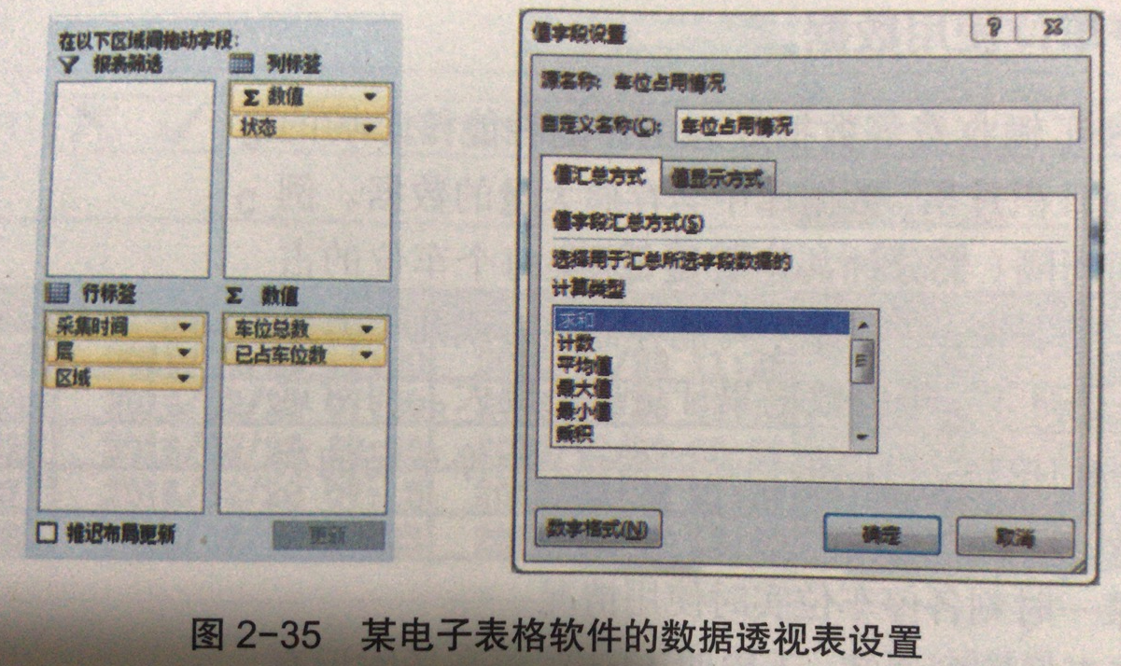

Slide 10
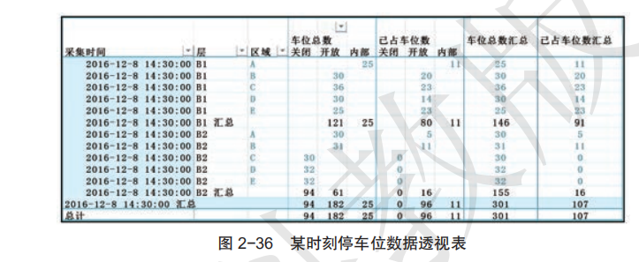

Slide 11
03
对图2-36所示的数据透视表，使用排序工具按已占车位数汇总的数据顺序进行重新排列（图2-37），可以清楚地查看某一时刻各个停车区域的车位饱和情况，并找出各层中相对空闲的区域，如图2-38和图2-39所示。

Slide 12
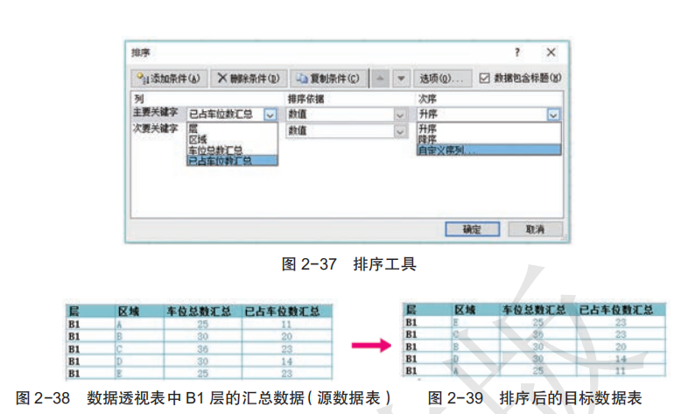

Slide 13
04
对图2-33所示的数据透视表，使用筛选工具查看某一时刻各层关闭的车位总数，可供管理人员对活动日当天是否将关闭的保留车位对外开放进行决策，如图2-40和图2-41所示。

Slide 14
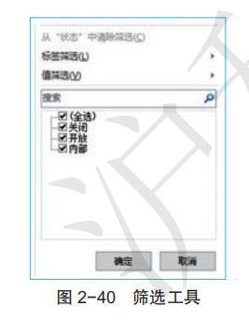
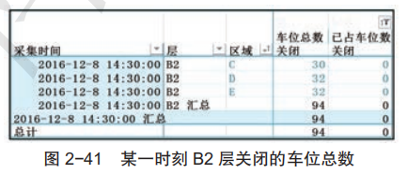

Slide 15
（二）
挖掘停车位历史数据
通 知
下周四6:30到22:00，在停车场附近将安排一个一小时左右的活动，预计会有大量车辆驶。为解决停车问题，希望停车场管理人员给出建议并做好应对方案。

Slide 16
01
针对此任务，数据分析人员从停车场数据库中导出类似的某天6：30到22：00的停车位使用实时数据表，筛选出以10分钟为间隔的记录，并按时间、层、区域分类统计已占用车位数，再计算出车位占用率(已占用车位数/该区域车位总数)，得出各层各区域车位占用率数据表，如图2-42所示。

Slide 17
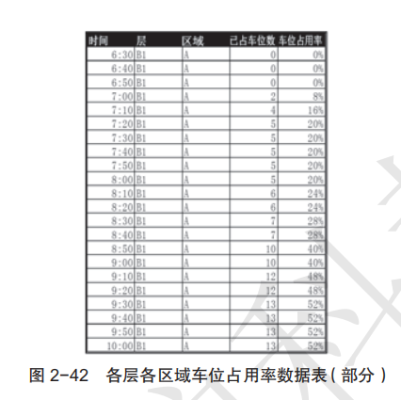

Slide 18
02
利用各层各区域车位占用率数据表中的数据，可以绘制出多种折线图，如图2-43和图2-44所示。
从图2-43和图2-44中，可以明显看出各层各区域车位占用率的高低，以及车位占用高峰时间段，不同区域的占用率呈现出不同的趋势状态。

Slide 19
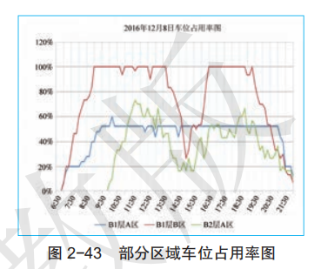
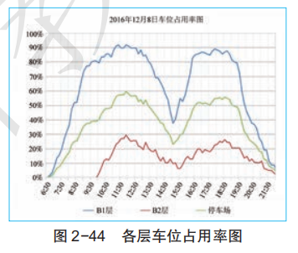

Slide 20
认识折线图
01
展示教材第54页的折线图，引导学生阅读教材相关内容，完成该页的“思考与讨论”，使学生读懂折线图并认识折线图的作用。

Slide 21
制作折线图
02
结合学生已有知识水平，演示折线图的制作过程（或播放视频教程），指导学生完成活动4.5的第2、第3项任务。

Slide 22
课堂总结
以折线图为例归纳图表的作用和使用方法。

